Slide 1
Оподаткування малих підприємців (ставки єдиного податку, групи, обмеження за кількістю працівників, подання звітності)

Slide 2
Спрощена система оподаткування, обліку та звітності
Спрощена система оподаткування, обліку та звітності - особливий механізм справляння податків і зборів, що встановлює заміну сплати окремих податків і зборів, встановлених пунктом 297.1 статті 297 цього Кодексу, на сплату єдиного податку в порядку та на умовах, визначених цією главою, з одночасним веденням спрощеного обліку та звітності.
ПЕРЕВАГИ СПРОЩЕНОЇ СИСТЕМИ:
1) зменшується кількість податків і зборів, що сплачуються;
2) значно полегшується облік (документальний) господарської діяльності платників податків;
3) не потрібно додаткових знань у галузі оподаткування і немає потреби відстежувати всі зміни у законодавстві про по датки і збори, що вносяться досить часто;
4) полегшується здійснення податкової звітності;
5) надається право фізичним особам не застосовувати при розрахунках зі споживачами РРО;
6) надається право вибору реєстрації як платника ПДВ;
7) сфера застосування єдиного податку набагато ширша, ніж фіксованого податку.

Slide 3
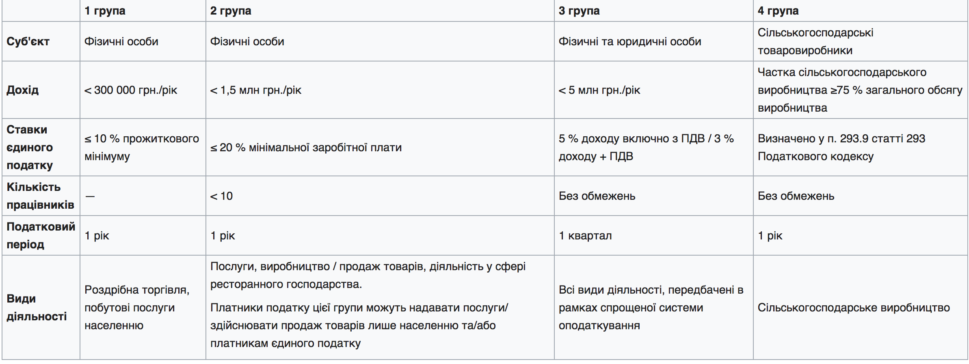
ГРУПИ ПЛАТНИКІВ ЄДИНОГО ПОДАТКУ

Slide 4
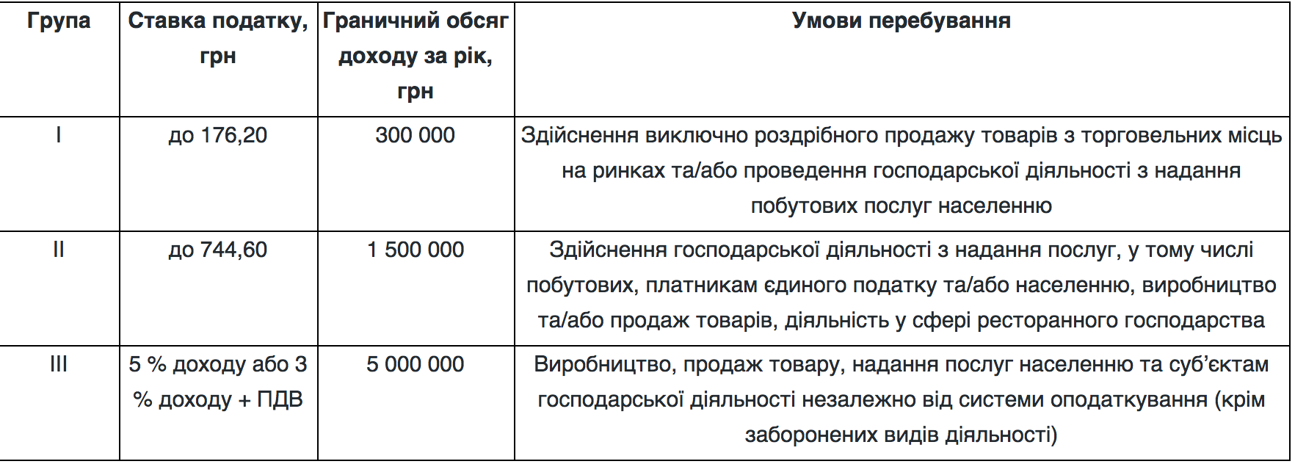

Slide 5
Не можуть бути платниками єдиного податку першої - третьої груп:
Згідно з п. 291.5 ПКУ: Підприємці та юрособи, які здійснюють: — діяльність з організації, проведення азартних ігор, лотерей (крім їх розповсюдження), парі (букмекерське парі, парі тоталізатора); — обмін інвалюти; — виробництво, експорт, імпорт, продаж підакцизних товарів (крім роздрібного продажу ПММ в ємностях до 20 л та діяльності фізосіб, пов'язаної з роздрібним продажем пива та столових вин); — видобуток, виробництво, реалізацію дорогоцінних металів і каміння, у т. ч. органогенного утворення (крім виробництва, постачання, продажу (реалізації) ювелірних та побутових виробів з дорогоцінних металів, каміння, дорогоцінного каміння органогенного утворення та напівдорогоцінного каміння); — видобуток, реалізацію корисних копалин, крім реалізації корисних копалин місцевого значення; — діяльність у сфері фінансового посередництва, крім діяльності у сфері страхування, яка здійснюється страховими агентами, визначеними Законом України «Про страхування», сюрвейєрами, аварійними комісарами та аджастерами; — управління підприємствами; — надання послуг пошти (крім кур'єрської діяльності) та зв'язку (крім діяльності, що не підлягає ліцензуванню); — продаж предметів мистецтва та антикваріату, діяльність з організації торгів (аукціонів) виробами мистецтва, предметами колекціонування або антикваріату; — організацію, проведення гастрольних заходів;

Slide 6
Фізособи- підприємці, які: — здійснюють технічні випробування та дослідження (група 74.3 КВЕД ДК 009:2005), діяльність у сфері аудиту; — надають в оренду земельні ділянки загальною площею понад 0,2 га, житлові приміщення та/або їх частини, загальна площа яких перевищує 100 кв. м, нежитлові приміщення (споруди, будівлі) та/або їх частини з загальною площею понад 300 кв. м. Страхові (перестрахові) брокери, банки, кредитні спілки, ломбарди, лізингові компанії, довірчі товариства, страхові компанії, установи накопичувального пенсійного забезпечення, інвестиційні фонди і компанії, інші фінансові установи, визначені законом; реєстратори цінних паперів; Госпсуб'єкти, у статутному капіталі яких сукупність часток, що належать юрособам, які не є платниками ЄП, дорівнює або перевищує 25%; Представництва, філії, відділення та інші відокремлені підрозділи юрособи, яка не є платником ЄП; Фізичні та юридичні особи — нерезиденти; платники податків, які на день подання заяви про реєстрацію платником ЄП мають податковий борг, крім безнадійного податкового боргу, що виник внаслідок дії обставин непереборної сили (форс-мажорних обставин).

Slide 7
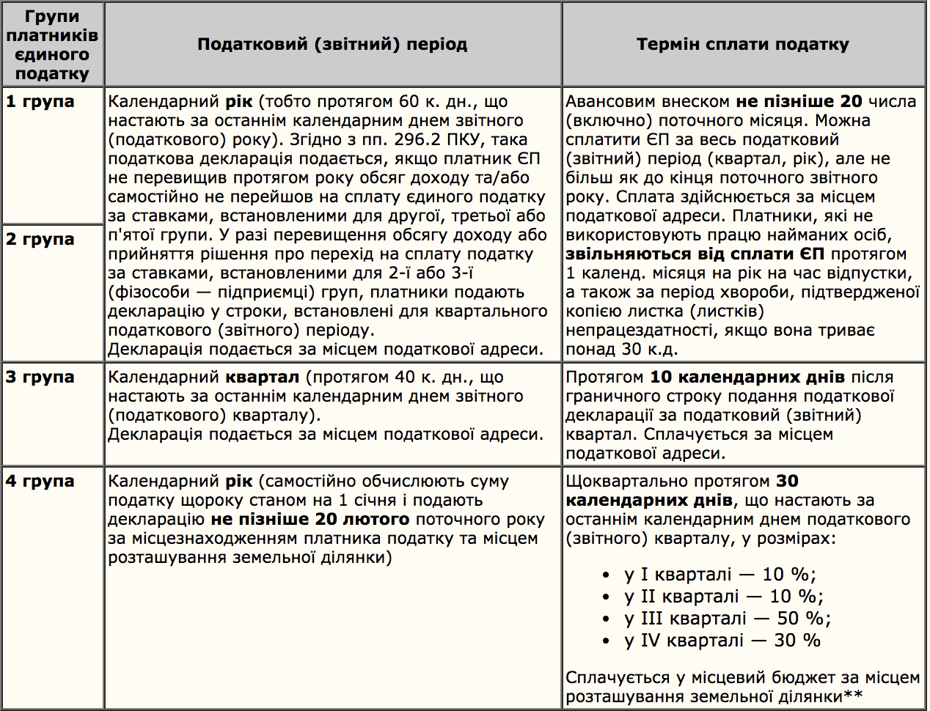
СТРОКИ ПОДАННЯ ЗВІТНОСТІ ТА СПЛАТИ ПОДАТКІВ (СТАТТЯ 294 і 295 ПКУ)

Slide 8
Коли фізособі-«єдиннику» доведеться застосовувати ставку 15%: шпаргалка від податківців ?
При цьому якщо граничний розмір доходу перевищується, то до суми такого перевищення встановлюється ставка єдиного податку у розмірі 15 %.
Крім того, ставка 15 % встановлюється до доходу:
отриманого від провадження діяльності, не зазначеної у реєстрі платників єдиного податку, віднесеного до І або ІІ групи;
отриманого при застосуванні розрахунку іншого, ніж в грошовій формі (готівковій та/або безготівковій);
отриманого від здійснення видів діяльності, які не дають права застосовувати спрощену систему оподаткування;
отриманого платниками І або ІІ групи від провадження діяльності, не передбаченої пп. 1 або 2 п. 291.4 ПКУ.
При цьому, якщо протягом календарного року платники першої і другої груп використали право на застосування іншої ставки єдиного податку у зв'язку з перевищенням обсягу доходу, встановленого для відповідної групи, право на застосування спрощеної системи оподаткування в наступному календарному році такі платники мають за умови неперевищення ними протягом календарного року обсягу доходу, встановленого пп. 3 п. 291.4 ПКУ.

Slide 9
Як визначити перший податковий (звітний) період для новостворених підприємців, які обрали спрощену систему оподаткування?
Якщо новостворений платник подав заяву про обрання спрощеної системи оподаткування першої або другої групи до закінчення місяця, в якому відбулася державна реєстрація, то податковий (звітний) період починається з першого числа місяця, наступного за місяцем, у якому особу зареєстровано платником єдиного податку.
У разі подання заяви про обрання спрощеної системи оподаткування третьої групи (без ПДВ) протягом 10 календарних днів з дня державної реєстрації податковий (звітний) період починається з першого числа місяця, в якому відбулася державна реєстрація.
Платник податків зобов’язаний за кожний встановлений Податковим кодексом звітний період, в якому виникають об’єкти оподаткування, або у разі наявності показників, які підлягають декларуванню, відповідно до вимог цього Кодексу подавати податкові декларації щодо кожного окремого податку, платником якого він є. Це стосується всіх платників податків, у тому числі платників, які перебувають на спрощеній системі оподаткування обліку та звітності (п. 49.2 ПКУ).
У разі відсутності об’єктів оподаткування та наявності показників, які підлягають декларуванню, декларація не подається.

Slide 10
Декларація платника єдиного податку подається у такі строки:
платниками першої та другої груп — протягом 60 календарних днів, що настають за останнім днем звітного (податкового) року;
платниками третьої групи — протягом 40 календарних днів, що настають за останнім календарним днем звітного кварталу, за результатами звітного кварталу, в якому розпочато таку діяльність.
N.B: у період від дати державної реєстрації до переходу на спрощену систему оподаткування вважається, що фізична особа — підприємець здійснює підприємницьку діяльність на загальній системі оподаткування

Slide 11
Чи може фізична особа — платник єдиного податку самостійно виправити помилки, які він виявив у раніше поданій декларації?
У разі якщо у майбутніх податкових періодах (з урахуванням строків давності, визначених ст. 102 Податкового кодексу) платник податків самостійно (у тому числі за результатами електронної перевірки) виявляє помилки, що містяться у раніше поданій ним декларації (крім обмежень, визначених ст. 50 Кодексу), він зобов’язаний надіслати уточнюючий розрахунок до такої декларації за формою, чинною на час подання уточнюючого розрахунку (п. 50.1 ст. 50 Кодексу).
При цьому можна не подавати такий розрахунок, якщо відповідні уточнені показники зазначаються ним у складі декларації за будь-який наступний податковий період, протягом якого такі помилки було самостійно (у тому числі за результатами електронної перевірки) виявлено.
Якщо факт заниження податкового зобов’язання минулих податкових періодів виявлено платником самостійно (у тому числі за результатами електронної перевірки), то він зобов’язаний, за винятком випадків, установлених п. 50.2 ст. 50 Податкового кодексу:
або надіслати уточнюючий розрахунок і сплатити суму недоплати та штраф у розмірі 3 % від такої суми до подання такого уточнюючого розрахунку;
або відобразити суму недоплати у складі декларації з цього податку, що подається за податковий період, що настає за періодом, у якому виявлено факт заниження податкового зобов’язання, збільшену на суму штрафу у розмірі 5 % від такої суми, з відповідним збільшенням загальної суми грошового зобов’язання з цього податку.
Форму декларації, що використовується при виправленні самостійно виявлених помилок, що містяться у раніше поданих деклараціях, затверджено наказом № 578.

Slide 12
ДЕ БРАТИ ІНФОРМАЦІЮ В НАДАЛІ?
ЖУРНАЛ “ДЕБЕТ-КРЕДИТ”
https://dtkt.com.ua/?utm_source=www&utm_campaign=header
САЙТ ДФС:
http://sfs.gov.ua/
ПОДТАКОВИЙ КОДЕКС:
http://zakon2.rada.gov.ua/laws/show/2755-17

